Slide 1
1
2
4
5
3
welcome

Slide 2
সবাইকে শুভেচ্ছা

Slide 3
পরিচিতি
সুমন আহমদ
সহকারি শিক্ষক
পাইকপাড়া আজগর আহম্মদ দাখিল মাদ্রাসা
চুনারুঘাট, হবিগঞ্জ
E-mail: sumonmahmud444974@gmail.com

Slide 4
পরিচিতি
শ্রেণী-সপ্তম
বিষয়-তথ্য ও যোগাযোগ প্রযুক্তি
অধ্যায়ঃ প্রথম
সময়ঃ 5০ মিনিট
তারিখঃ ১৩.১২.২০২০

Slide 5
নিচের প্রযুক্তি গুলো ভালোভাবে লক্ষ্য করো?

Slide 6
ঘড়ি
টেলিভিশন
সাইকেল
রেডিও
প্রযুক্তি
ক্যালকুলেটার
মোবাইল

Slide 7
পাঠ শিরোনাম
ব্যক্তি জীবনে আই সি টি

Slide 8
শিখনফল
১
ব্যক্তিজীবনে তথ্য ও যোগাযোগ প্রযুক্তির ব্যবহার বর্ণনা করতে পারব।
2
১৫.১.১
তথ্য ও যোগাযোগ প্রযুক্তি পণ্যের পরিচিতি লাভ করবে।
3
১৫.১.২
তথ্য ও যোগাযোগ প্রযুক্তি ব্যবহারে আগ্রহী হবে।

Slide 9
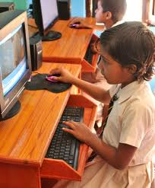
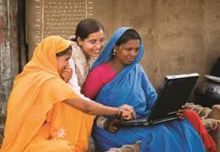
কম্পিউটার একটি ইলেকট্রনিক্স যন্ত্র ,যা মানুষের দেওয়া তথ্য ও উপাত্তের মাধ্যমে ফলাফল প্রদান করে এবং সম্ভব অসম্ভব সব ধরনের কাজ করে ।

Slide 10
ব্যক্তিজীবনে আই সি টি প্রযুক্তি মোবাইল
বিভিন্ন প্রকার মোবাইল
কৃষক মোবাইলে কথা বলছেন
একজন আরেক জনের সাথে মোবাইলে যোগাযোগ করচ্ছেন
মোবাইলে এস এম এস করে পরীক্ষার ফলাফল নেওয়া হচ্ছে।
মোবাইলের বিভিন্ন তথ্য সংরক্ষন করা হচ্ছে।

Slide 11
আইসিটি প্রযুক্তি –টেলিভিশিন বিনোদনের সবচেয়ে বড় মাধ্যম
সংবাদ
খেলাধুলা
নাটক
বিনোদন

Slide 12
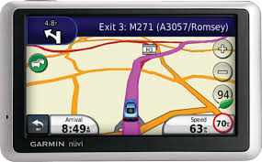
আই সি টি প্রযুক্তি জিপিএস
জিপিএস (Global positioning system) পৃথিবীর যেকোন জায়গার অবস্থান বের করে ফেলতে পারে ।

Slide 13
জোড়ায় কাজ
এ বছর তোমরা কোন কোন আই সি টি প্রযুক্তি ব্যবহার করতে চাও এবং কেন চাও? ছক অনুসারে সাজিয়ে লেখ-
প্রযুক্তির নাম | ব্যবহারের কারন

Slide 14
মূল্যায়ন
১। বিনোদনের সবচেয়ে বড় মাধ্যম কোনটি?
ক। রেডিও
খ। টেলিভিশন
গ। কম্পিউটার
ঘ। মোবাইল
২। কোন প্রযুক্তি দিয়ে পৃথিবীর সব কাজ করা যায়?
ক। মোবাইল
খ। টেলিভিশন
গ। রেডিও
ঘ। কম্পিউটার
৩। পৃথিবীর যেকোন জায়গার অবস্থান বের করতে ব্যবহার করা হয়?
ক। ই-বুক
খ। মোবাইল
গ। জিপিএস
ঘ। ইলেকট্রনিক ভোটিং মেশিন

Slide 15
বাড়ির কাজ
প্রত্যহিক জীবনে আইসিটির গুরুত্ব কতটুকু? বিশ্লেষণ কর।

Slide 16
সবাইকে ধন্যবাদ

